Slide 1

铭记英雄，
留住感动
——致最美逆行者

Slide 2
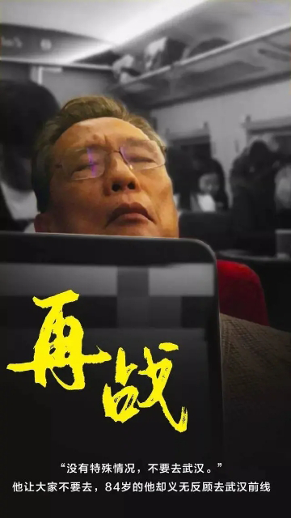
无双国士 钟南山
1、“没有特殊情况，不要去武汉”。
1.“把重症病人都送到我这里来。”
——2003年，67岁
2.“没有特殊情况，不要去武汉。”
——2020年，84岁

Slide 3
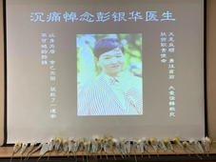
公而忘私 彭银华
因为舍身抗疫，彭银华的生命永远定格在29岁，他的结婚照临时做了遗照，他的孩子还在妻子的肚子里没有出生。

Slide 4
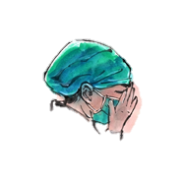
无名英雄 白衣天使
她是这次疫情中牺牲的医护人员之一，在网络上甚至找不到她的照片，她只是一名默默无闻的基层护士。

Slide 5
致敬最美逆行者

